Slide 1
并行计算模式(扫描)
前缀和

Slide 2
目标
掌握前缀扫描算法(前缀求和)
频繁用于并行工作任务和资源分配
是许多用于转化串行计算到并行计算的并行算法的关键原语
一个基本的并行计算模式
在许多并行算法或代码中工作效率高
可参考阅读 –Mark Harris, Parallel Prefix Sum with CUDA
http://http.developer.nvidia.com/GPUGems3/gpugems3_ch39.html

Slide 3
包容性扫描(前缀求和)定义
定义: 扫描操作中具体的运算可以通过符号代替⊕, 针对于具有n个元素的数组
[x₀, x₁, …, x_{n-1}],
扫描操作可以表示为：
[x₀, (x₀ ⊕ x₁), …, (x₀ ⊕ x₁ ⊕ … ⊕ x_{n-1})].
Example: 如果 ⊕ 是加法, 那么针对于这个数组的扫描操作的结果是：
[3 1 7 0 4 1 6 3], [3 4 11 11 15 16 22 25].

Slide 4
包容性扫描应用示例
假定我们有100英寸的三明治作为10个人的午餐
已知：每人想吃的三明治的尺寸数量
[3 5 2 7 28 4 3 0 8 1]
如何快速切出合适尺寸的三明治?
将留下多少英寸三明治?
方法 1: 用串行的方式来切出每人需要的三明治尺寸: 首先切3英寸, 然后切5英寸, 接着切2英寸，等等。
方法 2: 计算前缀和:
[3, 8, 10, 17, 45, 49, 52, 52, 60, 61] (剩下39英寸)

Slide 5
扫描的典型应用
扫描是一个简单且非常有用的并行计算方法
串行计算方法: for(j=1;j<n;j++) out[j] = out[j-1] + f(j);
将串行改为并行方法:
forall(j) { temp[j] = f(j) }; scan(out, temp);
对于很多并行算法都可用:
最常用的例子：求阶乘
Radix sort
Quicksort
String comparison
Lexical analysis
Stream compaction
Polynomial evaluation
Solving recurrences
Tree operations
Histograms, ….

Slide 6
其它应用
分配露营地
分配市场摊位
为并行线程分配内存
常用：有时候不同的线程读取的内存数据大小可能不一样，需要统计一共需要的内存量（提前预分配），并确定访问它们的内存位置
…

Slide 7
一个包容性串行加法扫描方法
给定一个输入：[x₀, x₁, x₂, ... ]
计算输出： [y₀, y₁, y₂, ... ]
计算如下： y₀ = x₀
y₁ = x₀ + x₁
y₂ = x₀ + x₁+ x₂
…
采用递归定义：
y_{i} = y_{i − 1} + x_{i}

Slide 8
一个计算效率高的串行实现（C code）
y[0] = x[0];
for (i = 1; i < Max_i; i++)
y[i] = y [i-1] + x[i];
计算效率高:
如果有N个元素，则计算复杂度为 - O(N)!

Slide 9
最原始的包容性并行扫描
为每一个输出的y元素分配一个线程来进行计算
每一个线程为这个输出的y元素进行所需要的x的元素相加
y₀ = x₀
y₁ = x₀ + x₁
y₂ = x₀ + x₁+ x₂
“只要你不在乎性能，并行编程是非常容易的。”

Slide 10
更好的并行扫描算法

Slide 11
目标
掌握编写和分析高性能的扫描kernel
交错归约数
线程索引到数据的映射
栅栏同步
工作效率分析

Slide 12
一个更好的并行扫描算法
将数据存入到共享内存，替代频繁的从device global memory读取
迭代log(n) 次; 步长 from 1 to n-1: 每一次迭代步长增加一倍
XY | 3 | 1 | 7 | 0 | 4 | 1 | 6 | 3
STRIDE 1
XY | 3 | 4 | 8 | 7 | 4 | 5 | 7 | 9
ITERATION = 1
STRIDE = 1
活动线程为：stride to n-1 (n-stride 线程)
线程 j 将从共享内存中对元素 j 和 j-stride相加 ，然后将元素j 写入共享内存
在读之前和写之前都需要栅栏同步

Slide 13
一个更好的并行扫描算法
将数据存入到共享内存，替代频繁的从device global memory读取
迭代log(n) 次; 步长 from 1 to n-1: 每一次迭代步长增加一倍
XY | 3 | 1 | 7 | 0 | 4 | 1 | 6 | 3
STRIDE 1
XY | 3 | 4 | 8 | 7 | 4 | 5 | 7 | 9
STRIDE 2
XY | 3 | 4 | 11 | 11 | 12 | 12 | 11 | 14
ITERATION = 2
STRIDE = 2
活动线程为：stride to n-1 (n-stride 线程)
线程 j 将从共享内存中对元素 j 和 j-stride相加 ，然后将元素j 写入共享内存
在读之前和写之前都需要栅栏同步

Slide 14
一个更好的并行扫描算法
将数据存入到共享内存，替代频繁的从device global memory读取
迭代log(n) 次; 步长 from 1 to n-1: 每一次迭代步长增加一倍
将需要输出的结果从共享内存写到device memory
XY | 3 | 1 | 7 | 0 | 4 | 1 | 6 | 3
STRIDE 1
XY | 3 | 4 | 8 | 7 | 4 | 5 | 7 | 9
STRIDE 2
XY | 3 | 4 | 11 | 11 | 12 | 12 | 11 | 14
STRIDE 4
XY | 3 | 4 | 11 | 11 | 15 | 16 | 22 | 25
ITERATION = 3
STRIDE = 4
活动线程为：stride to n-1 (n-stride 线程)
线程 j 将从共享内存中对元素 j 和 j-stride相加 ，然后将元素j 写入共享内存
在读之前和写之前都需要栅栏同步

Slide 15
处理依赖
在每次迭代中，每一个线程能够重写另外线程的输入
栅栏同步可以确保所有的输入都能正确生成
所有线程安全的输入操作数可以被另一个线程覆盖
栅栏同步可以确保所有线程保护它们的输入
所有的线程执行加和写输出
XY | 3 | 1 | 7 | 0 | 4 | 1 | 6 | 3
STRIDE 1
XY | 3 | 4 | 8 | 7 | 4 | 5 | 7 | 9
ITERATION = 1
STRIDE = 1

Slide 16
计算效率不好的扫描Kernel
__global__ void work_inefficient_scan_kernel(float *X, float *Y, int InputSize) {
__shared__ float XY[SECTION_SIZE];
int i = blockIdx.x * blockDim.x + threadIdx.x;
if (i < InputSize) {
XY[threadIdx.x] = X[i];
}
// the code below performs iterative scan on XY
for (unsigned int stride = 1; stride <= threadIdx.x; stride *= 2) {
__syncthreads();
float in1 = XY[threadIdx.x - stride];
__syncthreads();
XY[threadIdx.x] += in1;
}
__ syncthreads();
If (i < InputSize) {Y[i] = XY[threadIdx.x];}
}

Slide 17
计算效率考虑
这个扫描将执行log(n)次并行迭代
设M= log(n)
迭代将依次执行(2^{M}-2⁰) + (2^{M}-2¹) + … + (2^{M}-2^{k}) +…+ (2^{M}-2^{M-1})
加法
则总共的加法:
则空间复杂度为: O(n*log(n))
这个扫描算法的效率不高
串行扫描算法的复杂度仅为O(n)
对于1024个元素的数据，串行算法和这个并行算法需要执行加法数量分别为1024和10*1024
Notes:
Comment on the frequent double barrier synchronization. Need more blocks per Streaming Processors to ensure high execution throughput

Slide 18
高性能的扫描kernel

Slide 19
目标
掌握编写高性能的扫描kernel
两个阶段的平衡树遍历
更好的中间结果重用
减少控制分歧与更复杂的线程索引与数据索引映射

Slide 20
提高计算效率
平衡树
对输入数据形成一个平衡的二叉树，从根部进行扫描
树不是一个实际的数据结构,但通过一个概念来确定每个线程所做的每一步
针对扫描
从叶子到根节点进行遍历，并在树中的内部节点建立部分和
根保留所有叶子之和
反向遍历该树，将部分和输出

Slide 21
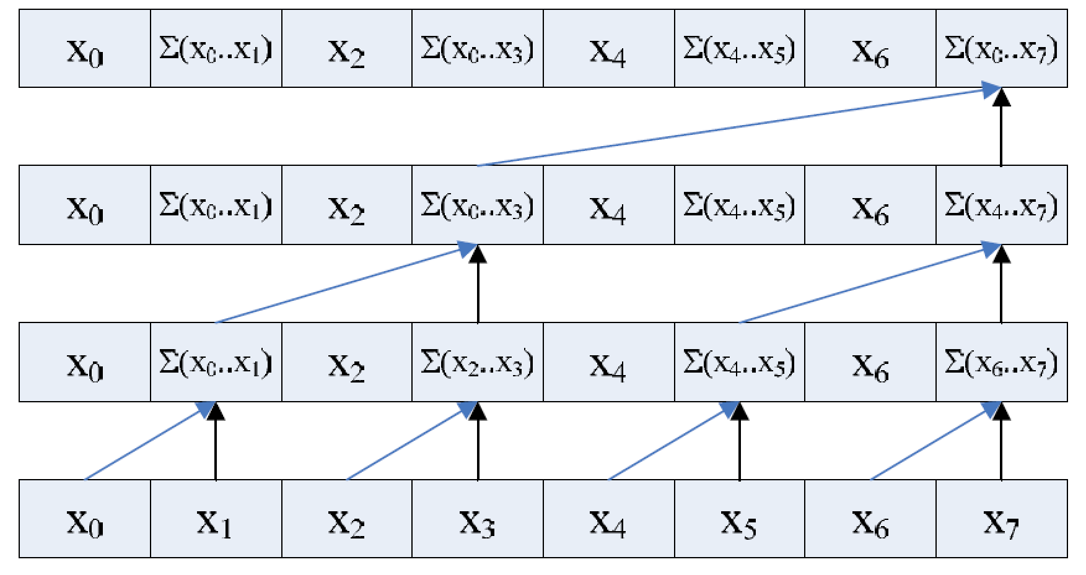
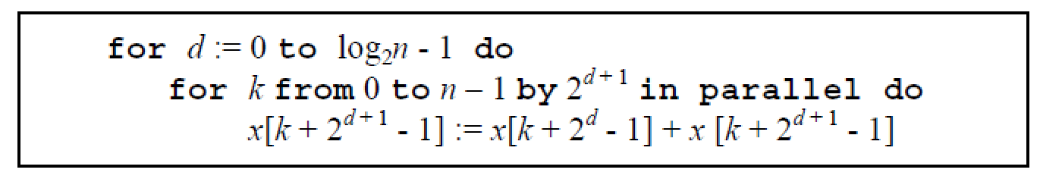
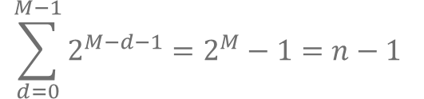
并行扫描 – 归约阶段（向上阶段）
1 | 3 | 5 | 7
3 | 7 | -1 | -1
7 | -1 | -1 | -1
0 | 2 | 4 | 6
1 | 5 | -1 | -1
3 | -1 | -1 | -1
$$\sum_{d=0}^{M−1}{2^{M−d−1}=2^{M}−1=n−1}$$
k:当前活动线程
操作数：
Notes:
K:当前活动线程

Slide 22
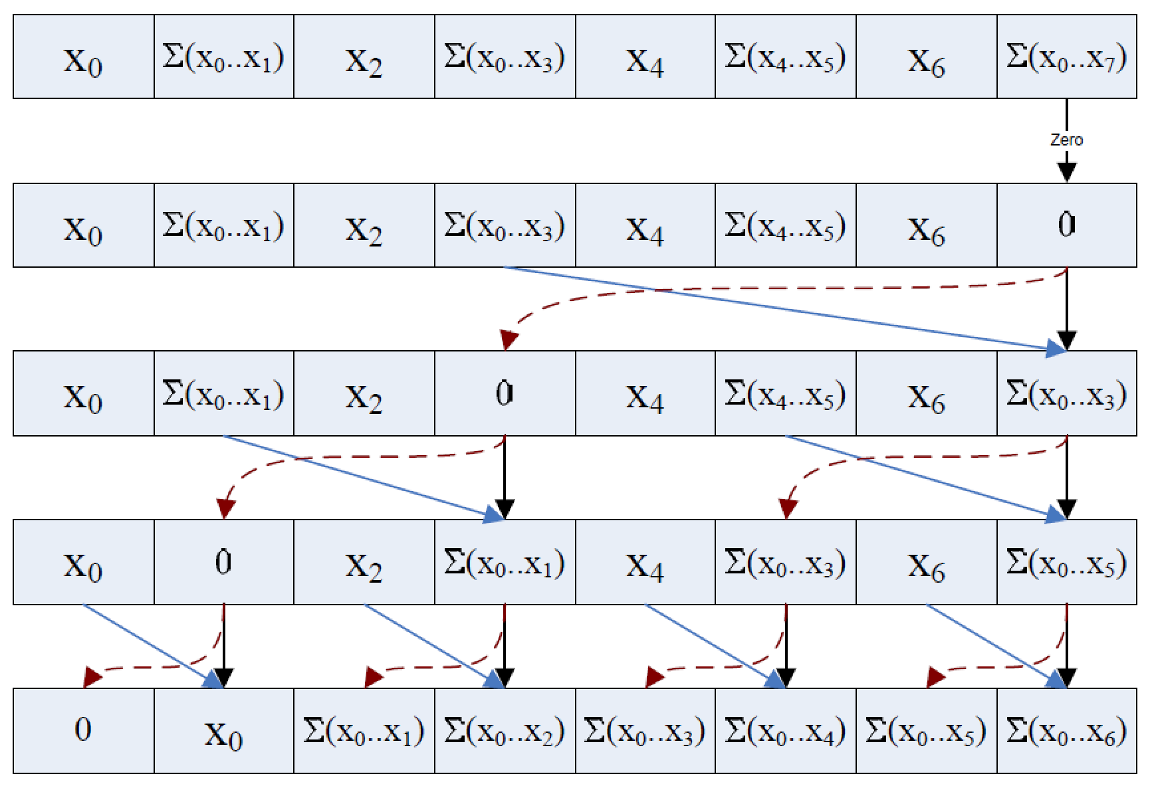
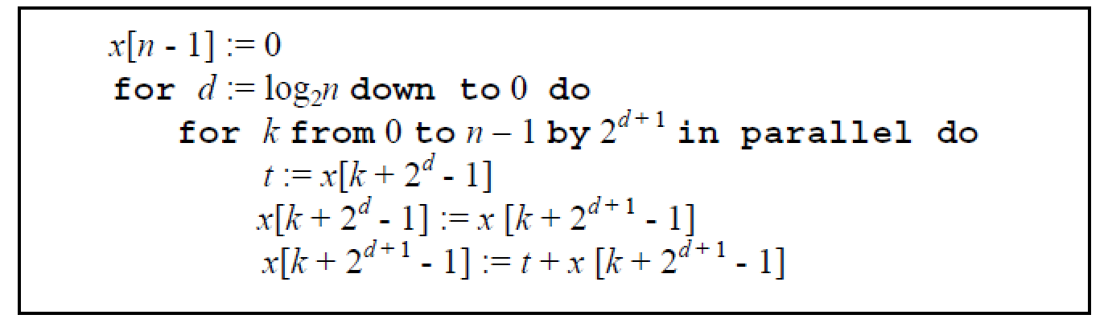
并行扫描 – 向下阶段
k:当前活动线程
Notes:
K:当前活动线程

Slide 23
计算效率高的并行扫描算法分析
这个算法总操作数
向上部分需要加n-1次
向下部分需要加n-1次，并做n-1次交换
总操作为
加n-2次
n-1次交换

Slide 24
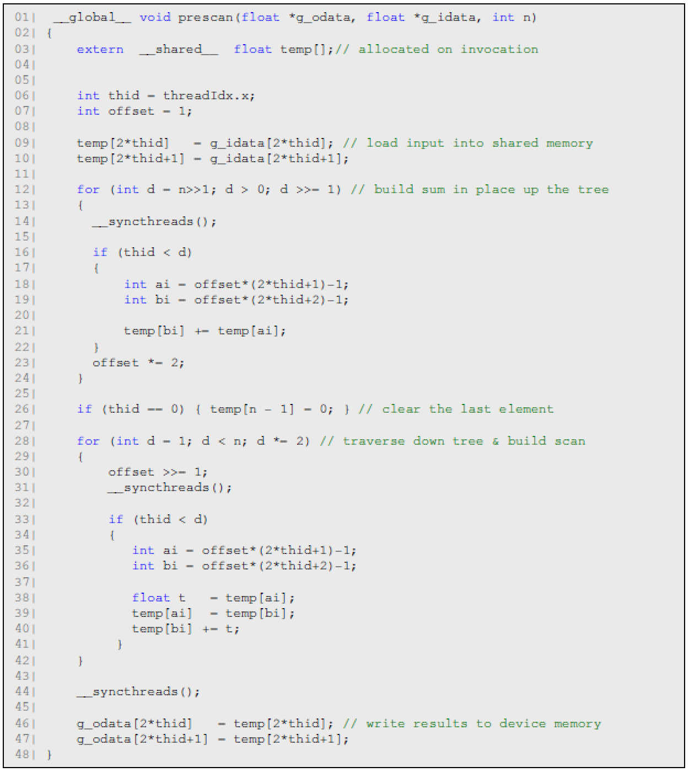
向上阶段
向下阶段

